Slide 1
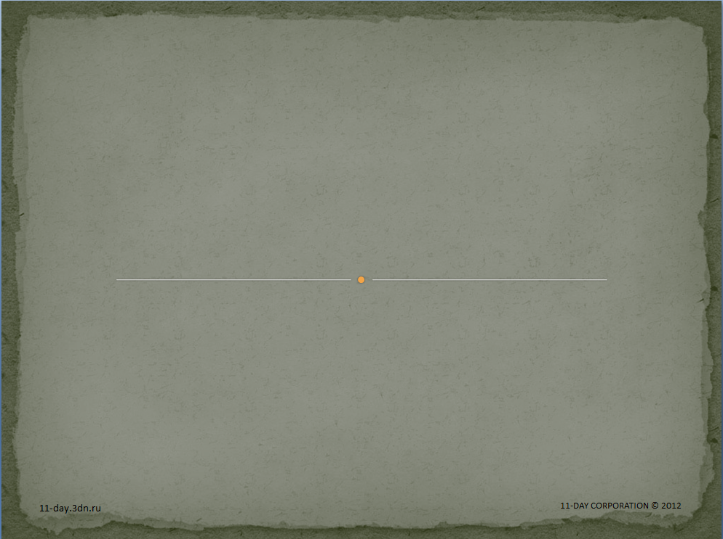
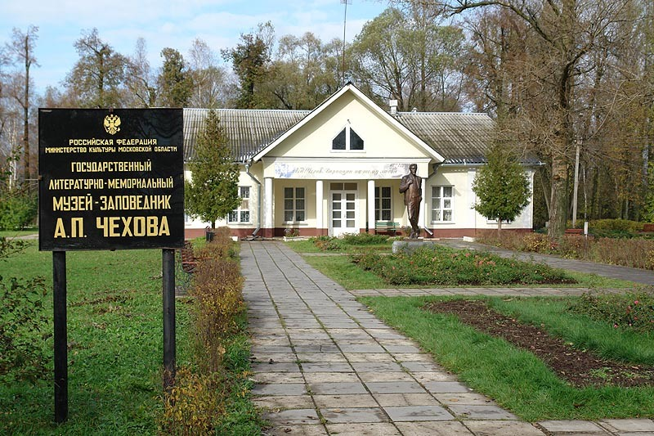
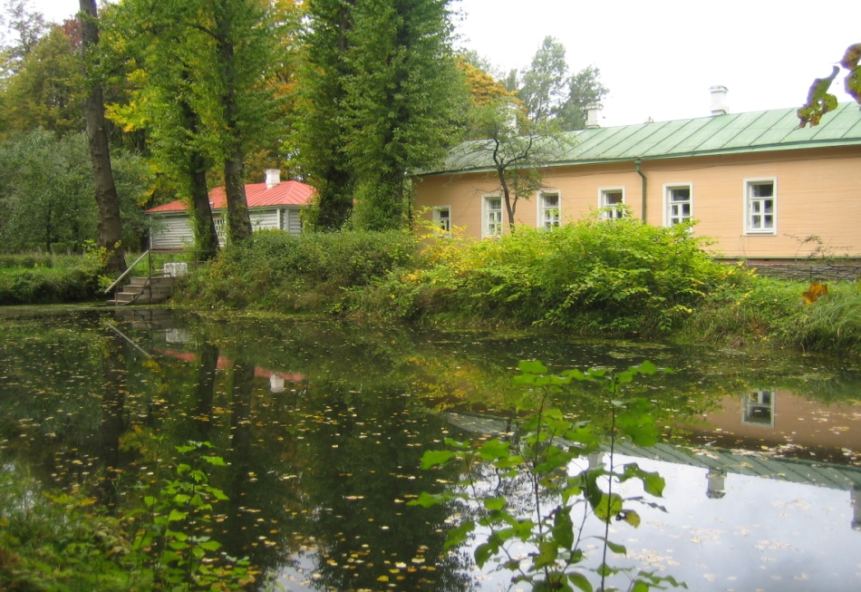
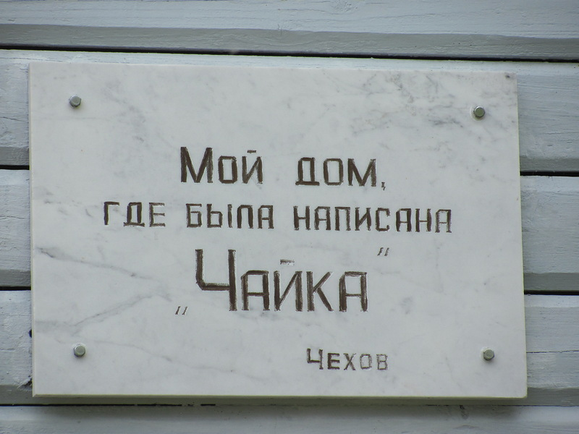
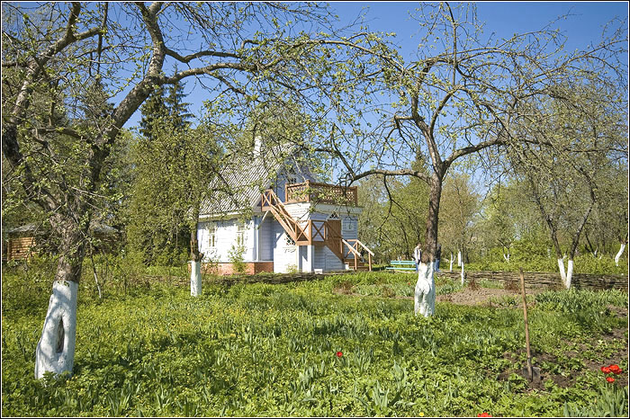
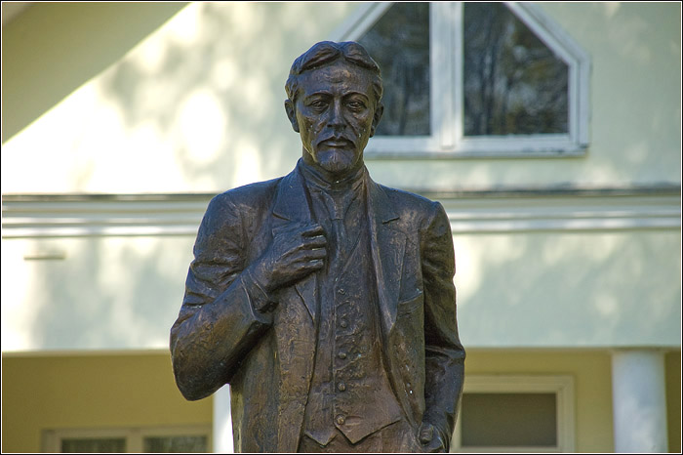
Усадьба Мелихово Дом-музей Чехова

Slide 2
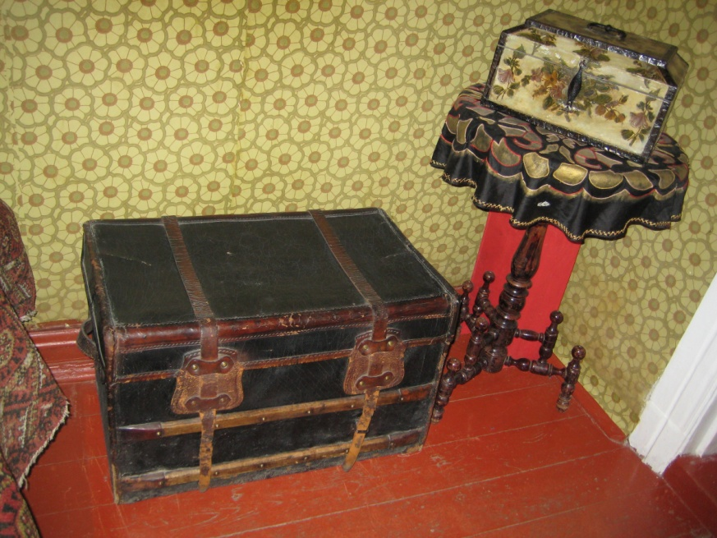
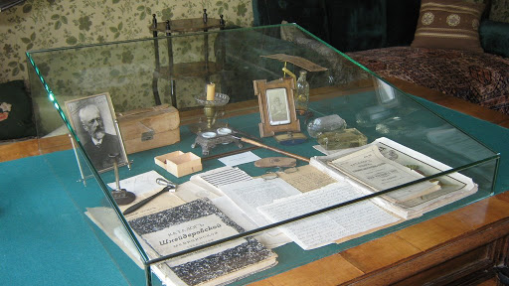
Мелихово
Мелихово - один из замечательных памятников русской культуры, древнее село, неразрывно связанное с именем великого русского писателя Антона Павловича Чехова. В Мелихове прошли лучшие годы жизни Антона Павловича, здесь было написано более 40 гениальных произведений. Эта усадьба бережно хранит память о Чехове – писателе, враче, общественном деятеле.

Slide 3
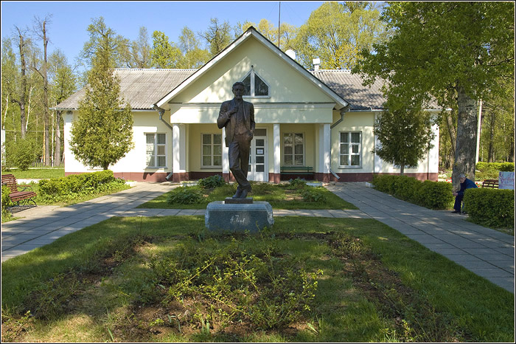
Начало истории
Возвратившись в Москву из поездки на Сахалин, подведя итог впечатлениям, Антон Павлович так формулирует своё жизненное кредо: «Если я врач, то мне нужны больные и больница; если я литератор, то мне нужно жить среди народа, а не на Малой Дмитровке с мангустом. Нужен кусочек общественной и политической жизни, хоть маленький кусочек».

Slide 4
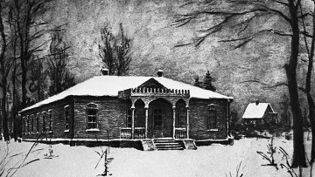
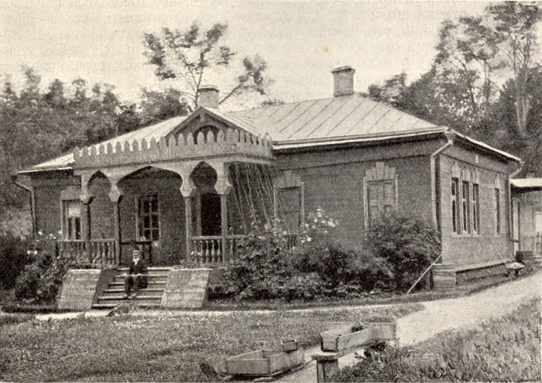
Нашёл, что искал…
Такой «кусочек» он нашел в нескольких верстах от станции Лопасня (ныне город Чехов) весной 1892 года. Мелихово было куплено случайно за 13 тысяч рублей по объявлению в газете «Курьер» у художника Николая Павловича Сорохтина, уезжавшего за границу.

Slide 5
Шутка
О своем приобретении Антон Павлович отзывался шутливо: «Не было хлопот, так купила баба порося! Купили и мы порося — большое, громоздкое имение, владельцу которого в Германии непременно дали бы титул герцога. 213 десятин на 2-хучастках. Чересполосица. Более 100 десятин лесу, который через 20 лет будет походить на лес, теперь же он изображает собою кустарник. Называют его оглобельным, по моему же, к нему больше подходит название розговый, так как из него пока можно изготовлять только розги».

Slide 6
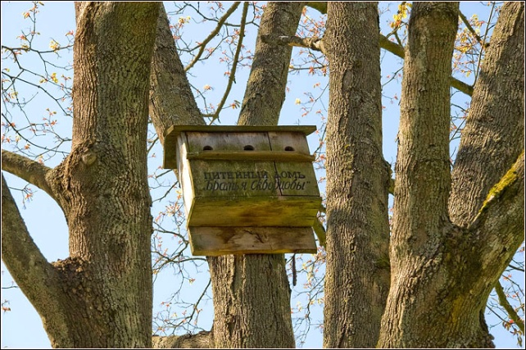
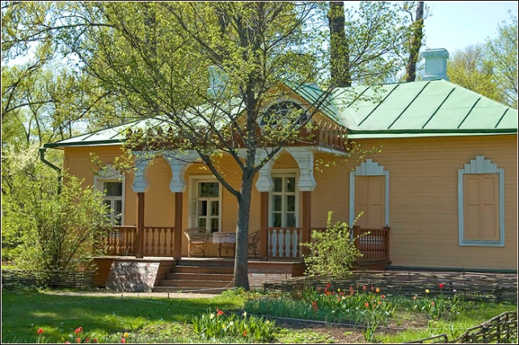
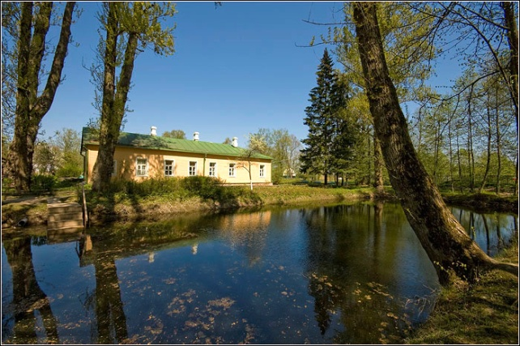
А там красиво…
В Мелихове Чеховы впервые, по сути дела, вели натуральное хозяйство: на еду шли собственные овощи, молоко от коров, масло, грибы, ягоды, фрукты. Того, что не хватало, привозили из Москвы. Каждую свободную минуту Антон Павлович проводил в саду, сажал деревья, ухаживал за цветами, копался в огороде и парниках, мечтая посадить фруктовый сад. Он очень скоро освоился в Мелихове и полюбил его: «Я привык и к полю, и к деревьям, и к людям и чувствую себя дома».

Slide 7
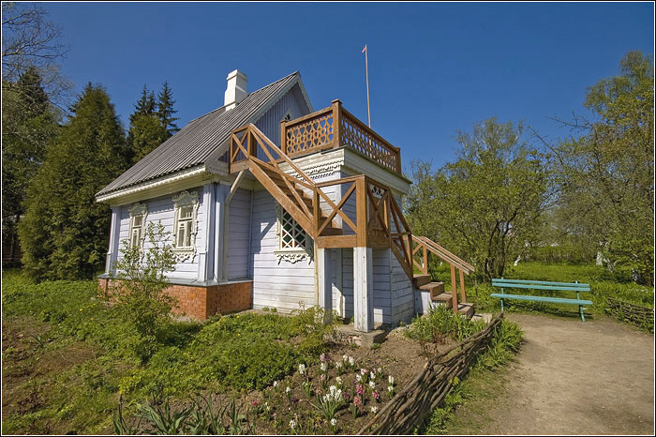
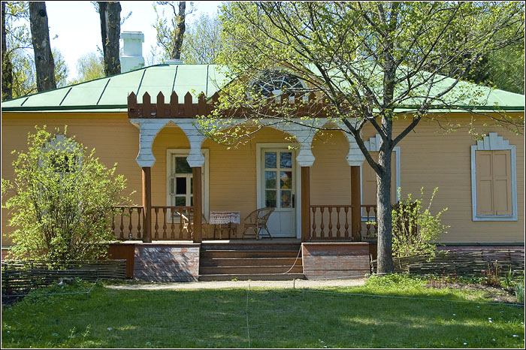
Маленькое, но своё…
Построек немного: одноэтажный дом с просторной верандой, баня и в саду крошечный флигелек — большая любовь и гордость Антона Павловича. Он так отзывался о нем: «Флигель у меня вышел мал, но изумителен». Сперва он предназначался для гостей, но вскоре сам Антон Павлович поселился в нём. В этом тереме-теремке еле уместились узенькая спальня, небольшой рабочий кабинет и крошечная приемная для больных. Именно здесь, в тишине этого домика, где никто не мешал Чехову работать, родились замечательные произведения. За семь лет жизни в Мелихове он написал около сорока произведений: «Палата № 6», «Анна на шее», «Дом с мезонином», «Мужики», «Ионыч», пьесы «Чайка», «Дядя Ваня» и многие другие.

Slide 8
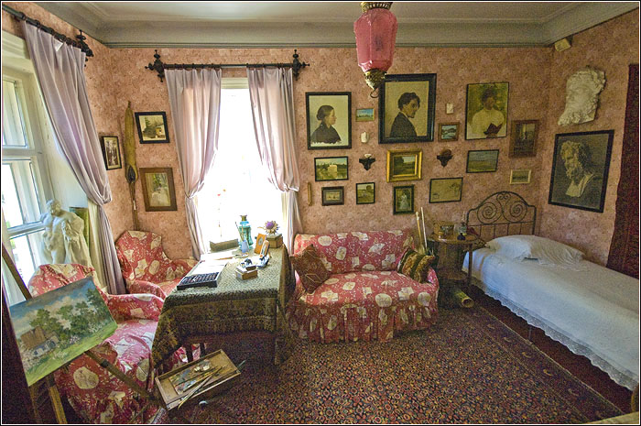
Комнаты
Каждому члену семьи была отведена своя комната. В этой комнате жила Мария Павловна Чехова - сестра писателя. Она работала преподавателем истории и географии в гимназии и увлекалась живописью.

Slide 9
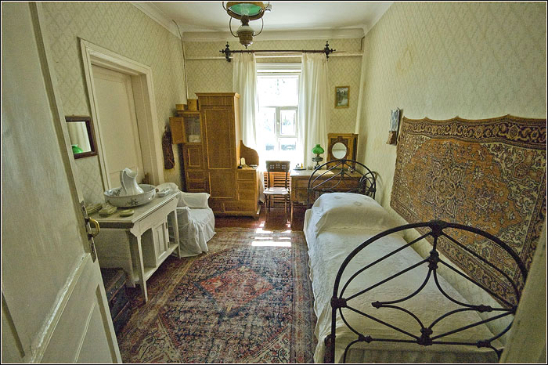
В этой комнате жил сам Антон Павлович Чехов

Slide 10
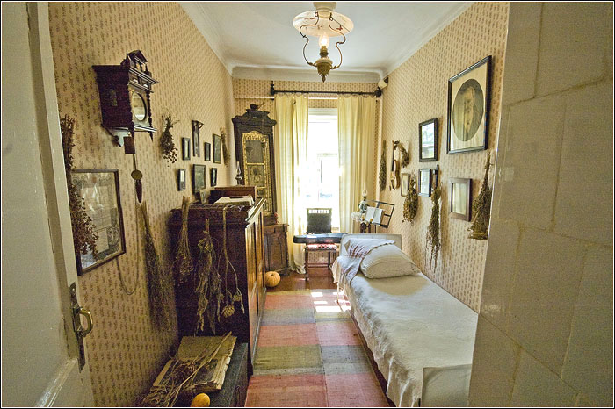
В этой, самой маленькой жилой комнате дома, жил Павел Егорович Чехов

Slide 11
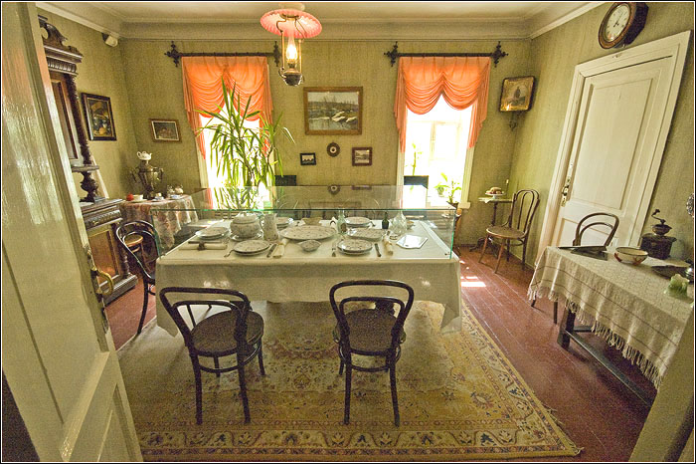
За стеной комнаты отца семейства находится просторное помещение столовой

Slide 12
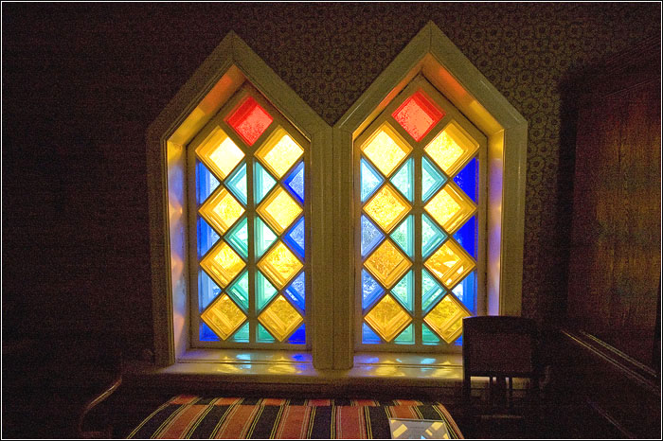
Красота требует жертв
В коридорах дома установлены красивые итальянские витражи. Правда (красота требует жертв) свет эти витражи пропускают не очень хорошо и коридор, прихожая освещаются очень тускло.

Slide 13
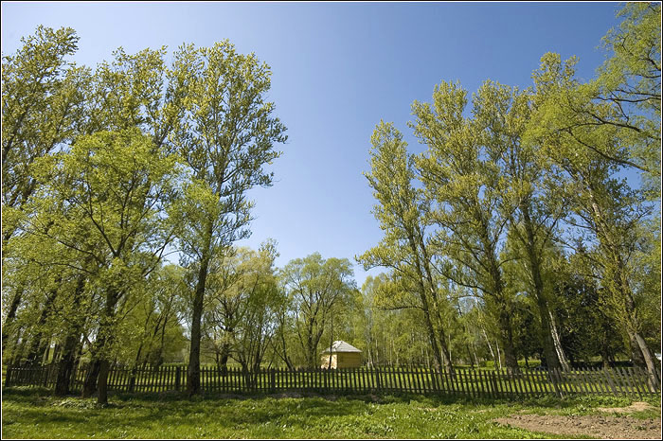
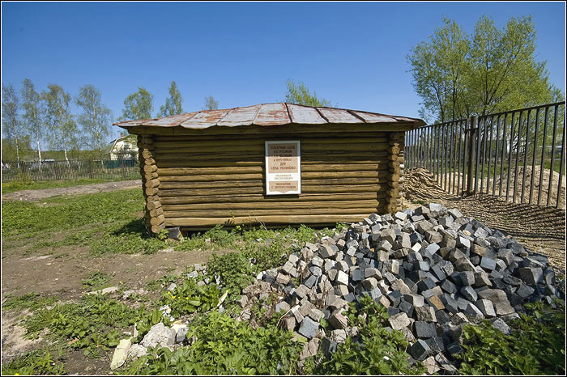
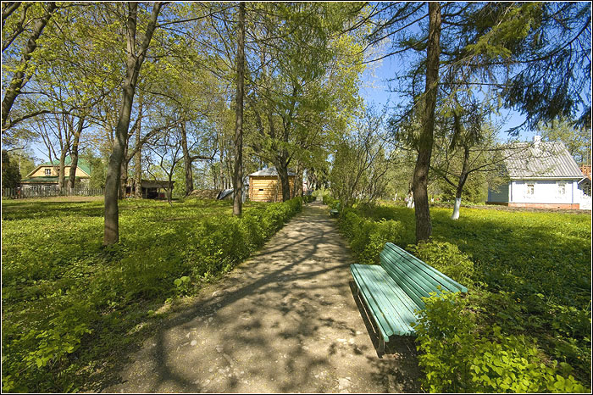
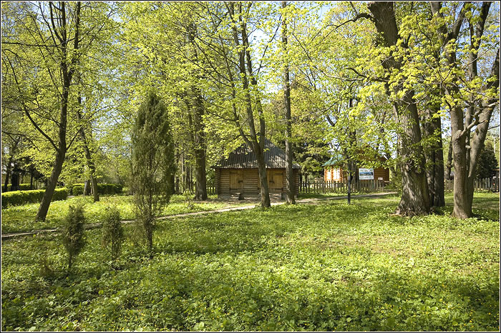
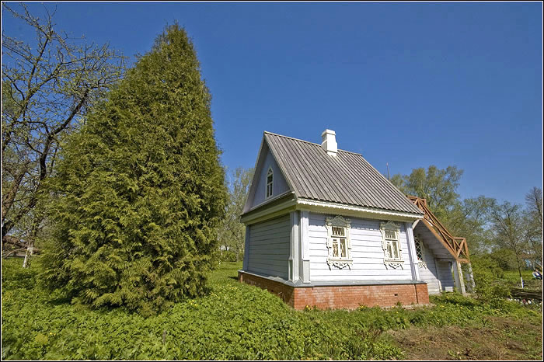
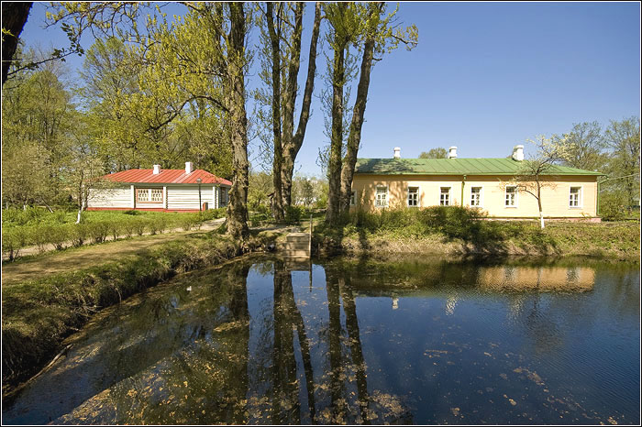
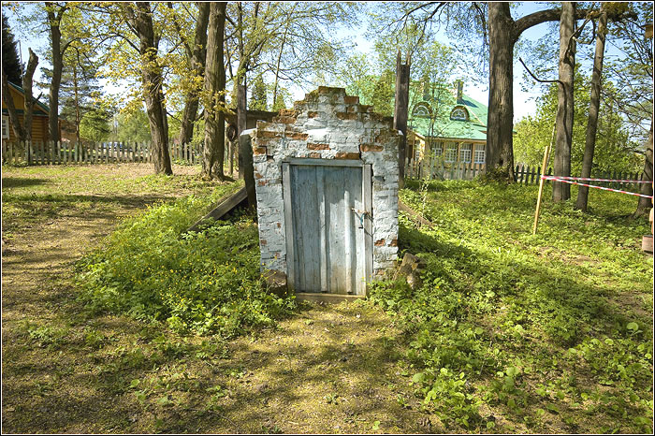
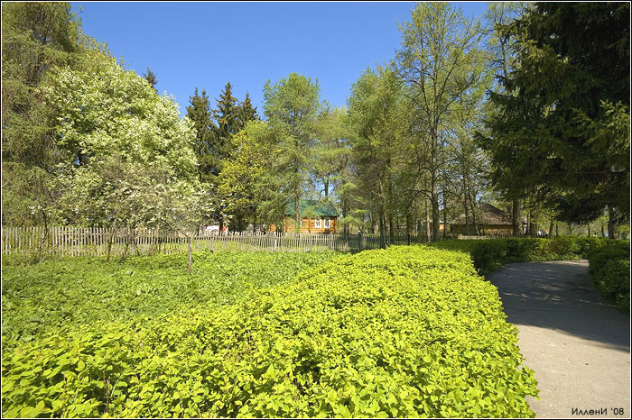
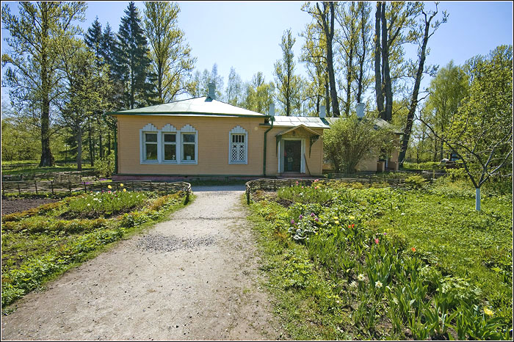
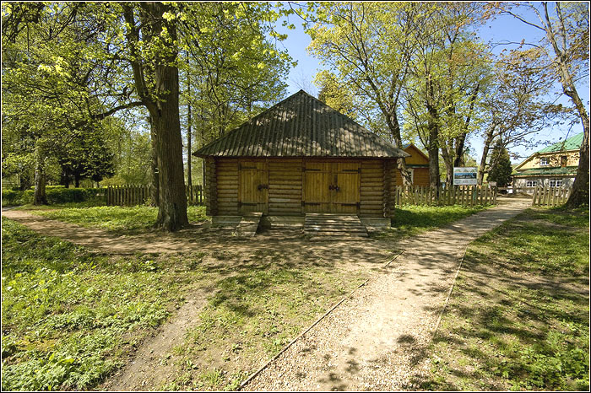
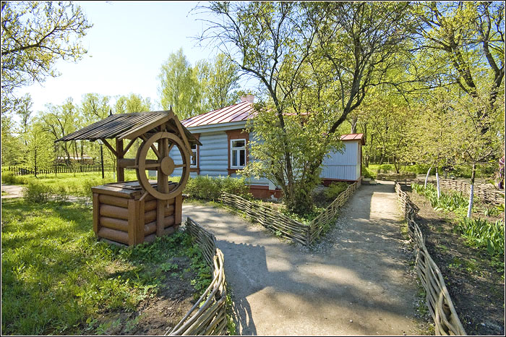
Территория усадьбы

Slide 14
Презентация 10 «А» класса к недели русского языка и литературы «Дворянская Москва XIX века»
Notes:
http://11-day.3dn.ru
http://www.mochaloff.ru/melihovo/

